Slide 1
Тестирование ПО

Slide 2
Основные определения
Тестирование программного обеспечения (Software Testing) — это процесс проверки, соответствует ли готовый (или частично готовый) продукт тому, что от него ожидают: требованиям, спецификациям, макетам, ожиданиям пользователей и бизнеса.
Тестирование — это контроль качества (Quality Control, QC)
Готов ли продукт к выпуску?
Соответствует ли продукт зафиксированным требованиям?
Есть ли в продукте дефекты?

Slide 3
Основные определения
Обеспечение качества (Quality Assurance - QA) - действия на протяжении жизненного цикла проекта, чтобы качество было высоким с самого начала (планирование процессов, code review, автоматизация, метрики и т.д.).
Тестировщик - QC (проверка продукта)
Инженер по QA - QC + процессы обеспечения качества

Slide 4
Модель качества ПО (ISO/IEC 25010:2023)
Functional Suitability (Функциональная пригодность)
Функциями являются те, которые реализуют установленные или предполагаемые потребности.
Надежность (Reliability)
Способность программного обеспечения сохранять свой уровень качества функционирования при установленных условиях за установленный период времени.

Slide 5
Модель качества ПО (ISO/IEC 25010:2023)
Interaction Capability (Способность к взаимодействию
Способность к взаимодействию через интерфейс (ранее – юзабилити)
Performance Efficiency (Эффективность производительности)
Соотношению между уровнем качества функционирования программного обеспечения и объемом используемых ресурсов при установленных условиях.

Slide 6
Модель качества ПО (ISO/IEC 25010:2023)
Сопровождаемость (Maintainability)
Объем работ, требуемых для проведения конкретных изменений (модификаций).
Flexibility (Гибкость)
Способность программного обеспечения быть перенесенными из одного окружения в другое.

Slide 7
Модель качества ПО (ISO/IEC 25010:2023)
Compatibility (Совместимость)
Работа с другими системами, ОС, браузерами, устройствами
Security (Безопасность)
Safety (Безопасность)
Предотвращает ли риски для здоровья, жизни, имущества, окружающей среды?

Slide 8
Цели тестирования
Предоставление информации для управления рисками
Оценка качества продукта
Проверка, оправдал ли продукт ожидания заинтересованной стороны
Оценка того, были ли дефекты корректно устранены без неблагоприятных побочных эффектов
Оценка корректной реализации изменений без неблагоприятных побочных эффектов
Оценка выполнения требований (нормативных, проектных, договорных)

Slide 9
Ошибки ПО
Ошибка
Дефект/баг
Сбой

Slide 10
Источники сбоев
• Ошибки в требованиях / спецификации (самые дорогие)
• Ошибки в дизайне / архитектуре
• Ошибки в коде
• Неправильное использование пользователем
• Внешние факторы
• Умышленные действия (взлом)

Slide 11
Тестовый дизайн
Тестовый дизайн - процесс создания тестовых сценариев (тест-кейсов) на основе требований, спецификаций и выбранных техник тестирования.
Необходим для покрытия максимум важных сценариев минимальным числом тестов
Чтобы не тестировать всё подряд
Чтобы системно проверить требования

Slide 12
Тест-кейс
Поле | Что писать? | Пример
Идентификатор теста | Уникальный короткий код (V1, BV2, I9, T1 и т.д.) | V1, BV1, I7
Назначение теста | Зачем этот тест нужен (цель, что именно проверяем) | «Проверка скидки 25% для registered + SALE20»
Значение исходных данных | Конкретные входные параметры | price = 8000, user_type = "registered", promo = "SALE20"
Ожидаемый результат | Что должна выдать программа при корректной работе | «Итоговая цена: 6000.00 руб. (скидка 25.0%)»
Реакция программы | Что реально выдала программа при запуске (заполняется после теста) | «Проходит» / «Ошибка: цена вне диапазона» / «Краш»
Вывод | Итог теста (проходит / не проходит / требует доработки) | «Проходит» / «Обнаружен дефект»

Slide 13
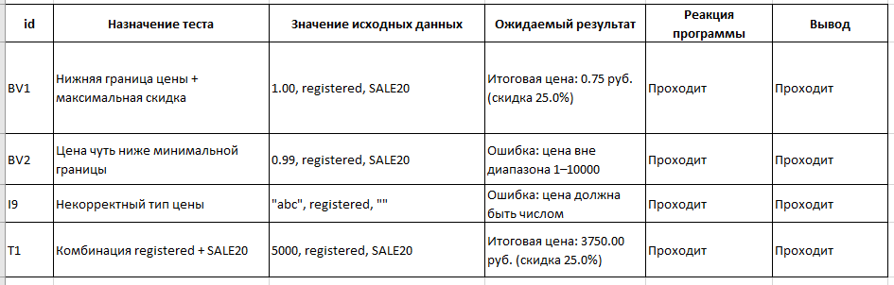
Тест-кейс

Slide 14
Метод черного ящика
Видно только внешнее поведение системы
Подаем входные данные – смотрим выходные данные
Техники тестирования «черным ящиком»
Эквивалентное разбиение
Анализ граничных значений
Анализ причинно-следственных связей (таблицы переходов)

Slide 15
Эквивалентное разбиение
Входные условия | Правильные классы эквивалентности | Неправильные классы эквивалентности
Правильные классы | Правильные входные данные | —
Неправильные классы | — | Все остальные входные условия

Slide 16
Эквивалентное разбиение
Входное условие | Правильный класс | Неправильные классы
Область значений (например, целые числа от 1 до 999) | Один правильный класс: 1 <= x <= 999 x – целое число | x < 1 x > 999
Число значений (в корзину влезает 7 яблок) | Один правильный класс: числа от 1 до 7 | Ни одного яблока Больше 7 яблок
Множество входных значений (на портале могут быть) | Правильный класс для каждого значения: • студент • преподаватель | Один неправильный класс: бухгалтер
Ситуация «должно быть» (пароль начинается с заглавной буквы) | Один правильный класс: первый символ – заглавная буква | Один неправильный класс: первый символ не заглавная буква

Slide 17
Пример. Спецификация
Входные данные:
price — цена товара (вещественное число, 1 ≤ price ≤ 10000)
user_type — тип пользователя (строка): "guest" или "registered"
promo — промокод (строка): "" (пустой), "SALE10" или "SALE20"
Правила расчёта:
Если user_type = "guest" → скидка 0% (промокоды игнорируются)
Если user_type = "registered" → базовая скидка 5%
Если promo = "SALE10" и user_type = "registered" → дополнительно +10%
Если promo = "SALE20" и user_type = "registered" → дополнительно +20%
Скидки суммируются (не перемножаются)
Ожидаемый результат:
Строка вида: «Итоговая цена: XXXX.XX руб. (скидка YY.Y%)»

Slide 18
Пример. Ошибки
Если price < 1 или price > 10000
«Ошибка: цена вне диапазона 1–10000»
Если user_type не "guest" и не "registered"
«Ошибка: неизвестный тип пользователя»
Если promo не "", не "SALE10" и не "SALE20"
«Ошибка: неверный промокод»
Если price не число
«Ошибка: цена должна быть числом»

Slide 19
Классы эквивалентности. Правильные
№ | Тип класса | Описание | Примеры значений | Примечание
1 | Правильный | 1.00 ≤ price ≤ 10000.00 | 1.00, 5000.0, 10000.00 | Цена в диапазоне
2 | Правильный | user_type = "guest" | guest, GUEST | Гость
3 | Правильный | user_type = "registered" | registered, REGISTERED | Зарегистрированный
4 | Правильный | promo = "" | "", " " | Без промокода
5 | Правильный | promo = "SALE10" | SALE10, sale10 | Промо +10%
6 | Правильный | promo = "SALE20" | SALE20, sale20 | Промо +20%

Slide 20
Классы эквивалентности. Неправильные
7 | Неправильный | price < 1.00 | 0.99, 0.0, -5.0 | Ниже диапазона
8 | Неправильный | price > 10000.00 | 10000.01, 15000.0 | Выше диапазона
9 | Неправильный | price — не число | "abc", "", "двадцать" | Некорректный тип

Slide 21
Тест-кейс
id | Назначение теста | Исходные данные | Ожидаемый результат | Покрытые классы
V1 | registered + SALE20 | 8000, registered, SALE20 | 6000.00 (25%) | 1, 3, 6
V2 | guest + SALE10 | 4000, guest, SALE10 | 4000.00 (0%) | 2, 5
V3 | registered + "" | 2500, registered, "" | 2375.00 (5%) | 4
I7 | Цена ниже 1.00 | 0.50, registered, "" | Ошибка: цена вне диапазона | 7
I8 | Цена выше 10000.00 | 15000, registered, "" | Ошибка: цена вне диапазона | 8
I9 | Цена — не число | "abc", registered, "" | Ошибка: цена должна быть числом | 9
I10 | Неизвестный user_type | 5000, "admin", "" | Ошибка: неизвестный тип пользователя | 10
I11 | Неизвестный промокод | 5000, registered, "FLASH" | Ошибка: неверный промокод | 11

Slide 22
АГС
Проверяются только края классов эквивалентности
Для каждой границы три точки – на границе, чуть меньше границы, чуть больше границы

Slide 23
АГС
Физическая граница Физически невозможно преодолеть Пример: вес ≥ 0 кг
Логическая граница Ограничение по логике / здравому смыслу Примеры: возраст 0 - 120 лет, минуты 0–59, в сутках 24 часа
Технологическая граница Ограничение из-за типа данных /БД
Пример: varchar(255) – больше 255 символов
Произвольная граница Придумана бизнесом /разработчиком Примеры: в корзину не более 100 товаров, цена 1–10000 руб., возраст для прав ≥18

Slide 24
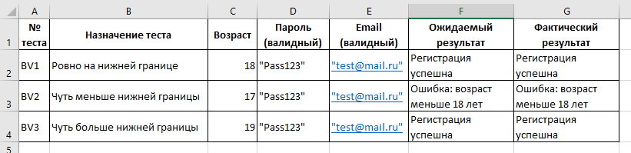

Slide 25
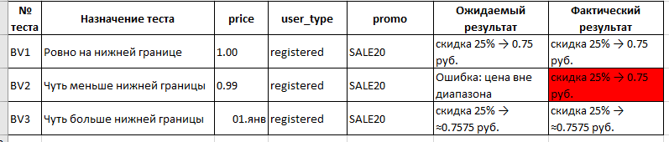

Slide 26
Анализ причинно-следственных связей
Создаем комбинации условий: причины -> следствия
Строим таблицу решений
Упрощаем таблицу

Slide 27
Анализ причинно-следственных связей
Выделить причины (условия) из спецификации
Выделить следствия (результаты, ошибки)
Построить полную таблицу (2^n комбинаций, Y/N для причин)
Упростить таблицу (удалить невозможные комбинации)
Проверить тесты
Notes:
Выделите причины (условия) — 2–4 штуки из спецификации Выделите следствия (результаты, ошибки) Постройте полную таблицу (2^n комбинаций, Y/N для причин) Упростите (удалите невозможные комбинации) Из таблицы — тесты (3–8 штук) Запустите, скрин, гипотеза

Slide 28
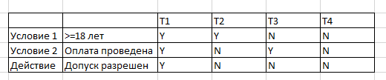
Анализ причинно-следственных связей
Программа: Допуск к игре
C1 - возраст ≥18? (Y/N)
C2 - оплата произведена? (Y/N)

Slide 29
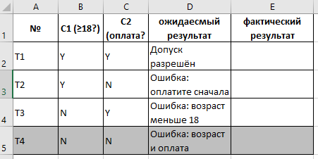
Анализ причинно-следственных связей

Slide 30
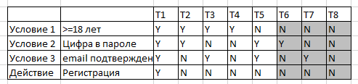
Анализ причинно-следственных связей
Программа: Регистрация
C1 - возраст ≥18? (Y/N)
C2 - цифра в пароле? (Y/N)
С3 - email подтвержден? (Y/N)

Slide 31
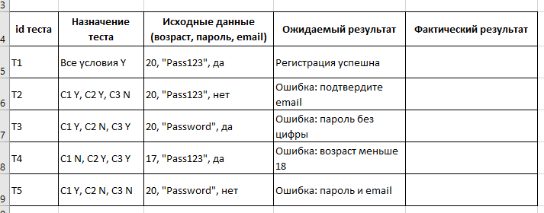
Анализ причинно-следственных связей

